Slide 1
STORIA DEL CONFLITTO ARABO-ISRAELIANO
Per GLI ALUNNI

Slide 2
PRESENTAZIONE
In questo laboratorio vengono analizzate, attraverso le interpretazioni fornite dagli storici, le vicende, verificatesi negli anni fra il 1949 e il 1973, riguardanti il conflitto fra lo Stato di Israele e gli Stati arabi posti ai suoi confini. Non è stata presa in considerazione la prima guerra arabo-israeliana del 1948 in quanto già trattata all’interno del laboratorio su “Le origini della questione palestinese”.

Slide 3
Indice
1. GLI ANNI 1949–1956 [pag. 4]
2. LE GUERRE ARABO – ISRAELIANE [pag.13]
LA CRISI DI SUEZ (1956) [PAG. 14]
LA GUERRA DEI SEI GIORNI (1967) [PAG. 18]
LA GUERRA DEL KIPPUR (1973) [PAG. 26]

Slide 4
GLI ANNI 1949-1956

Slide 5
LO STATO ISRAELIANO
La prima guerra arabo-israeliana si era conclusa col consolidamento dello Stato israeliano, con l’umiliante sconfitta della coalizione araba, coi regimi degli Stati arabi scossi in modo più o meno grave e con il completo collasso della società arabo-palestinese.
Il nuovo Stato possedeva confini più o meno accettati sul piano internazionale, e verso i quali lo stesso mondo arabo era acquiescente. Ma in larga misura, soprattutto in corrispondenza della Cisgiordania e della striscia di Gaza, essi non seguivano nessuna struttura topografica naturale. E spesso separavano bruscamente gli arabi dalle zone di origine e dai familiari. Alcuni villaggi erano addirittura divisi in due da quei confini, una parte in Israele l’altra in Cisgiordania.
Israele era inoltre un incubo strategico: circondato da paesi ostili, le sue città erano entro il raggio di azione delle artiglierie nemiche e il suo territorio presentava una strozzatura larga una quindicina di chilometri tra la Cisgiordania e il mare. La minoranza araba – 150.000 persone su una popolazione di 850.000-900.000 – era considerata, con buone ragioni, un’incognita nel migliore dei casi, una possibile quinta colonna nel peggiore.
da B. Morris Vittime

Slide 6
Completa lo schema seguente dopo aver evidenziato nel testo le informazioni principali.
Non ha confini naturali
STATO ISRAELIANO
Presenta una strozzatura larga una quindicina di chilometra fra la Cisgiordania e il mare
La minoranza araba è un’incognita o una possibile quinta colonna

Slide 7
UNA CONFLITTUALITA’ CONTINUA
I sette anni tra la prima guerra d’indipendenza israeliana e la campagna del Sinai videro una conflittualità a bassa intensità ma incessante: accanto al boicottaggio economico e diplomatico subito da Israele, il nuovo Stato era sottoposto a continui sconfinamenti arabi e scontri alla frontiera, in un crescendo che sfociò nel conflitto del 1956. La striscia di Gaza egiziana si era trasformata in una base di reclutamento di guerriglieri palestinesi: gli infiltrati arabi spaventavano e uccidevano gli israeliani. Per lo più, comunque, i clandestini che tentavano di passare dall’altra parte erano palestinesi disarmati che cercavano solo di tornare alle loro case e ai loro campi. L’ordine di Tel Aviv era inflessibile: sparare contro ogni arabo che tentasse di attraversare le linee israeliane. Le principali misure contro gli sconfinamenti erano l’espulsione e le rappresaglie contro i luoghi di partenza dei clandestini per spingere i Paesi ospitanti a tenere a freno i palestinesi.
da S. Basso Medio Oriente
Completa lo schema seguente dopo aver evidenziato nel testo le informazioni principali.
Completa lo schema seguente dopo aver evidenziato nel testo le informazioni principali.
CONFLITTUALITA’ CONTINUA
Infiltrati arabi spaventano e uccidono gli israeliani
I clandestini palestinesi cercano di tornare alle loro case e ai loro campi

Slide 8
Inserisci, negli spazi verdi che si trovano accanto a ciascun articolo, le cause che hanno provocato il conflitto fra Israele e i paesi arabi.

Slide 9
CORRIERE D’INFORMAZIONE 17-18 ottobre 1953
Gli israeliani ricorrono alle espulsioni e alle rappresaglie

Slide 10
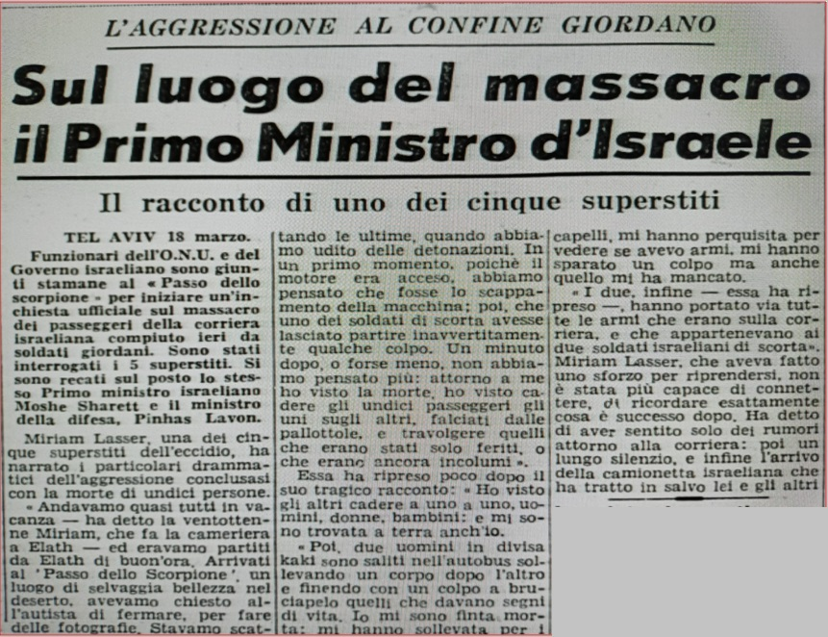
CORRIERE D’INFORMAZIONE 18-19 marzo 1954

Slide 11
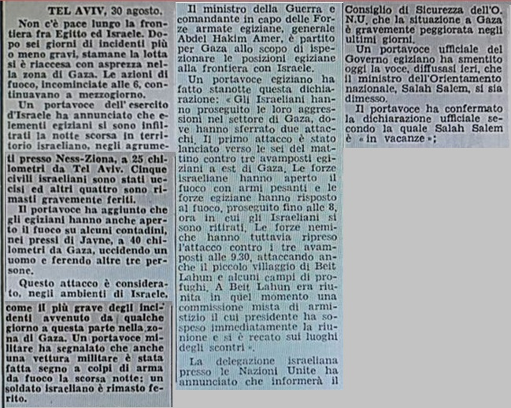
CORRIERE D’INFORMAZIONE 30-31 agosto 1955

Slide 12
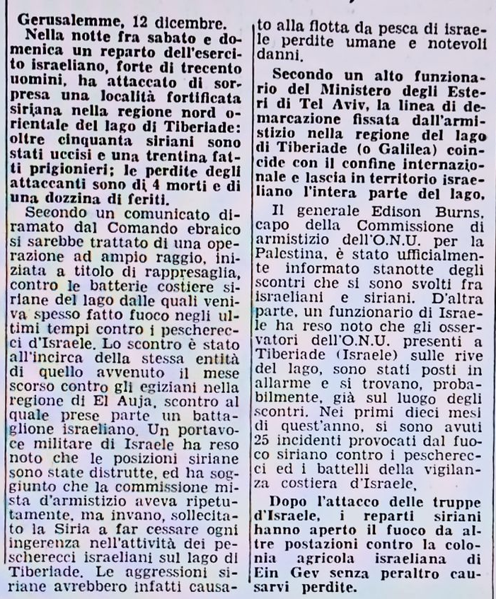
CORRIERE D’INFORMAZIONE
12-13 dicembre 1955

Slide 13
LE GUERRE ARABO-ISRAELIANE

Slide 14
La crisi di Suez (1956)

Slide 15
Nel 1956 il presidente egiziano Nasser prese la decisione di chiudere lo stretto di Tiran – accesso a Eliat, unico porto di Israele sul Mar Rosso – alle navi che trasportavano materiale strategico. La stampa occidentale iniziò una tambureggiante campagna propagandistica nella quale Nasser veniva paragonato a Hitler. A un certo punto il governo americano si rimangiò la promessa di finanziare la costruzione della diga di Assuan che avrebbe permesso di deviare il corso del Nilo e coltivare oltre mezzo milione di ettari di deserto. Nasser reagì e il 26 luglio 1956 annunciò la nazionalizzazione della Compagnia del Canale di Suez, i cui proventi, derivanti dal traffico marittimo attraverso quella importantissima via d’acqua, andavano in gran parte a Francia e Inghilterra, proprietarie della maggioranza delle azioni. Allora i governi di Londra e di Parigi concertarono segretamente con Israele un attacco congiunto contro l’Egitto. Israele si mosse per primo: il 29 ottobre il generale Moshe Dayan iniziò l’invasione del Sinai. Il 5 novembre, dopo un massiccio bombardamento su Port Said, truppe anglo-francesi occuparono la zona del Canale. Di fronte a una minaccia di intervento dell’Unione Sovietica, l’ONU ordinò la cessazione del fuoco, impose a Francia e Inghilterra di desistere dall’aggressione e a Israele di ritirarsi dietro i propri confini. Nasser dovette riaprire lo stretto di Tiran e accettare la presenza di Caschi blu dell’ONU lungo il confine tra Egitto e Israele. Tuttavia, nonostante la sconfitta militare, egli risultava il vincitore politico della guerra e il suo prestigio salì alle stelle: egli divenne il simbolo stesso della lotta antimperialista e l’Egitto consolidò la propria posizione di nazione-guida del mondo arabo.
Dossier Medio Oriente a cura di F. Chicco

Slide 16
Completa lo schema dell’ordine cronologico degli avvenimenti dopo aver evidenziato nel testo le informazioni principali.
.
Il governo americano si rimangia la promessa di finanziare la costruzione della diga di Assuan
Nasser risulta il vincitore politico della guerra

Slide 17
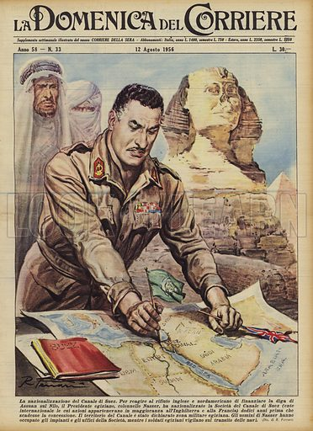
Quale avvenimento è raffigurato nella copertina della Domenica del Corriere?

Slide 18
La guerra dei sei giorni (1967)

Slide 19
Verso la metà degli anni Sessanta il livello di vita di Israele raggiungeva quello dei Paesi europei più avanzati e cresceva quella parte di opinione pubblica che era disposta a fare concessioni in cambio di pace. Ma il “partito dei falchi”, che vedevano nella guerra preventiva l’unica strada per ingrandire e rendere più forte Israele, , soffiava sul fuoco, prendendo occasione dalle frequenti incursioni, attraverso i confini siriano e giordano, dei feddayin i “volontari della morte” palestinesi.
Il varo di un piano per portare le acque del Giordano nel deserto del Negev, che avrebbe messo in gravi difficoltà l’agricoltura della Siria e della Giordania e che creava le premesse per una nuova massiccia immigrazione, causò nuovi drammatici incidenti [2]. La tensione saliva. Agli infiammati discorsi dei capi arabi seguirono minacciosi spostamenti di truppe ai confini. I duelli di artiglieria si intensificarono mentre il “partito della guerra”, attivissimo anche in Egitto e in Siria come in Israele, rimproverava di immobilismo Nasser. Questi, punto sul vivo, chiese il ritiro dei caschi blu dell’ONU, giudicando la loro presenza lesiva per la sovranità territoriale dell’Egitto, e ordinò nuovamente la chiusura dello stretto di Tiran. In un truculento discorso giunse a minacciare l’annientamento di Israele se i suoi soldati avessero reagito. Israele mobilitò l’esercito e varò un governo di unità nazionale che aveva tra i suoi maggiori esponenti due fautori della guerra come Dayan, il vincitore di Suez, e Menahem Begin, il capo del partito di estrema destra Herut (ed ex capo dell’organizzazione terroristica Irgun).
Il 5 giugno 1967 una massiccia offensiva aerea distrusse in meno di due ore le aviazioni militari dell’Egitto, della Siria, della Giordania, mentre carri armati e truppe corazzate occupavano, con rapidissime puntate che sorpresero il nemico, il Sinai, la Striscia di Gaza, la Cisgiordania, le alture del Golan [5]. Già l’8 giugno l’ONU ordinò il cessate il fuoco, ma fino all’11 gli israeliani combatterono per consolidare l’occupazione delle suddette zone, che verranno da allora chiamate “Territori” dagli israeliani e Territori occupati” dagli arabi.
Il 22 novembre dello stesso anno l’ONU annunciò la famosa risoluzione n.242 che per oltre vent’anni sarebbe rimasta lettera morta: gli israeliani non solo rifiutarono di abbandonare ma anche di trattare sui “territori occupati” [6], giustificando il loro continuo diniego con la necessità di garantire la propria difesa; gli arabi continuarono a rifiutare di riconoscere l’esistenza dello Stato di Israele e imboccarono, anzi, la strada del terrorismo generalizzato.
Dossier Medio Oriente a cura di F. Chicco
Inserisci, come negli esempi, i numeri dei titoli di giornale che si collegano alle informazioni contenute nel testo.

Slide 20
Completa lo schema seguente dopo aver evidenziato nel testo le informazioni principali.
Frequenti incursioni dei feddayin nel territorio israeliano
Il “partito della guerra” accusa Nasser di immobilismo
Nuovi drammatici incidenti fanno salire la tensione fra arabi e israeliani
GUERRA DEI SEI GIORNI

Slide 21
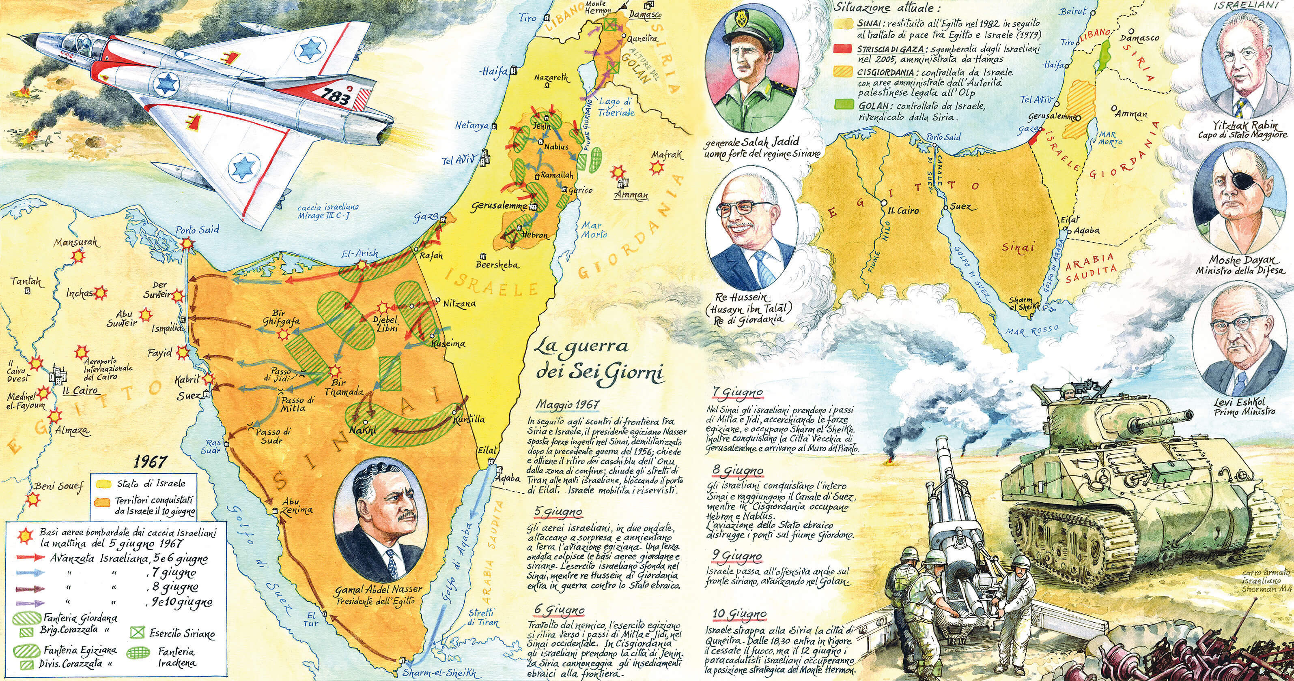

Slide 23
1
2
3
4

Slide 24
5
6

Slide 25
7
8
9

Slide 26
La guerra del kippur (1973)

Slide 27
La guerra del Kippur fu un conflitto armato combattuto dal 6 al 25 ottobre 1973 tra una coalizione araba, composta principalmente da Egitto e Siria, e Israele.
Il conflitto ebbe inizio con l'attacco improvviso degli eserciti dell'Egitto e della Siria, che colse di sorpresa la dirigenza politico-militare israeliana e mise in forte difficoltà le forze armate di Israele. Le truppe egiziane, ben equipaggiate con missili sovietici anticarro e antiaereo, attraversarono con successo il canale di Suez e respinsero con intense perdite i primi affrettati contrattacchi israeliani [7], mentre contemporaneamente le forze siriane penetravano con forze corazzate nel Golan.
Gli israeliani si trovarono in grande difficoltà e si temette un crollo soprattutto nel Golan; nella seconda parte della guerra, tuttavia, le unità corazzate israeliane riuscirono a passare alla controffensiva, respinsero i siriani e penetrarono in Egitto, riattraversando a sorpresa il canale. L'intervento delle due superpotenze [1], Stati Uniti e Unione Sovietica, riuscì a evitare un'escalation del conflitto e, dopo alcune fasi drammatiche che fecero temere un conflitto globale, impose un cessate il fuoco alle parti in lotta.
Wikipedia Guerra del kippur
Inserisci, come nell’esempio, i numeri dei titoli di giornale che si collegano alle informazioni contenute nel testo.

Slide 28
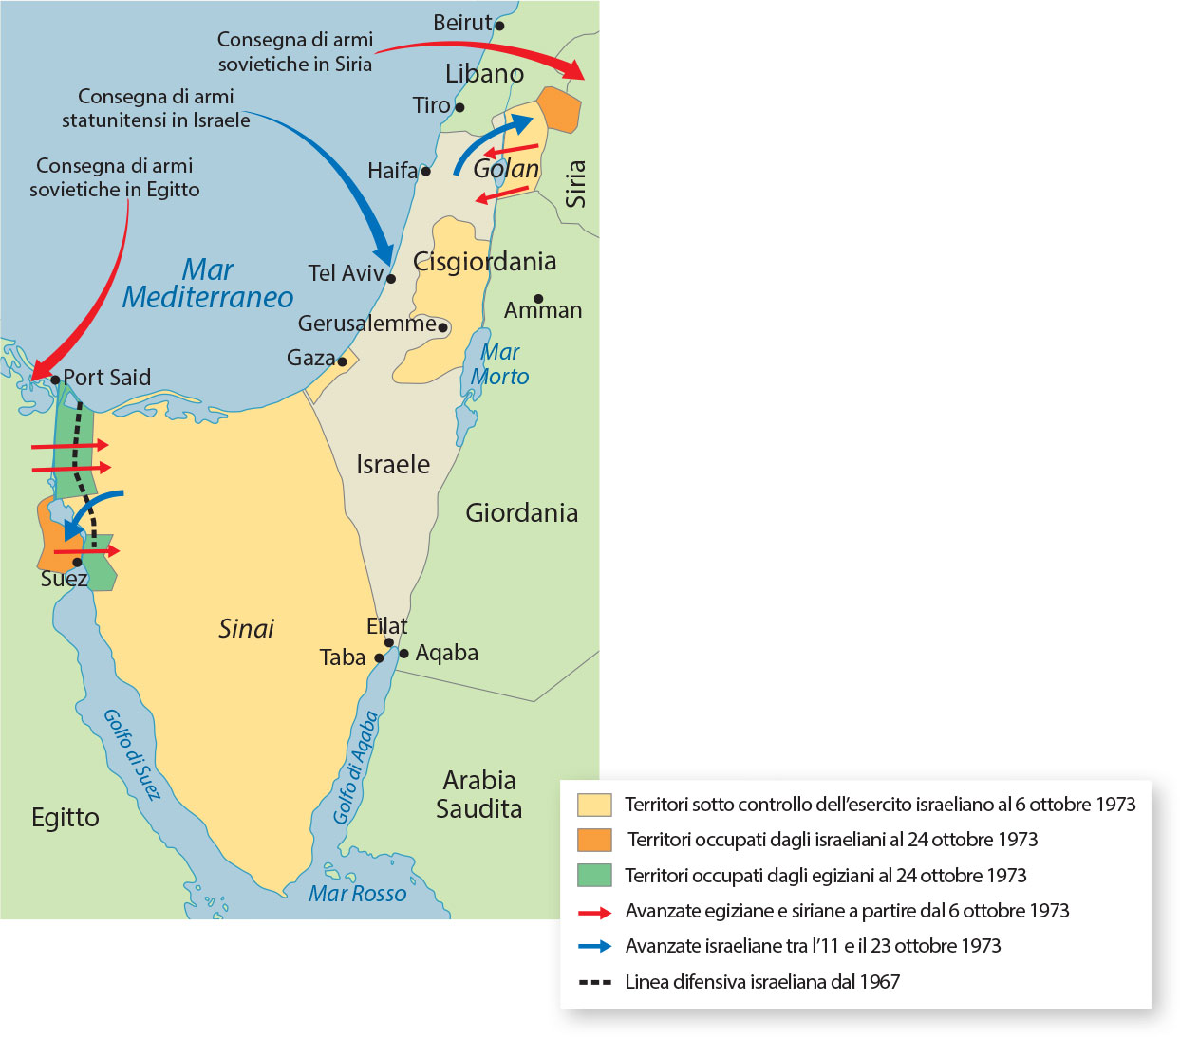

Slide 29
1
2
3

Slide 30
4
5
6
7

Slide 31
Nonostante la vittoria militare israeliana, l’Egitto riuscì comunque a trattare una pace considerata accettabile dai nazionalisti, anche perché il conflitto venne bloccato quando le truppe israeliane stavano per annientare l’esercito egiziano. Israele occupò alcune zone a ovest del canale di Suez, ma si accordò con l’Egitto per ritirarsi da lì e dal Sinai dopo pochi anni. Dopo la guerra l’Egitto normalizzò le proprie relazioni diplomatiche con Israele: fu il primo paese arabo a farlo, subendo per un periodo ripercussioni diplomatiche con gli altri paesi della regione, fra cui la sospensione dalla Lega Araba fino al 1989.
In generale, gli stati arabi si resero conto che la possibilità di una sconfitta militare diretta di Israele era poco realistica, cosa che diede nuovo impulso alle trattative di pace. In effetti quella dello Yom Kippur è l’ultimo dei grandi conflitti fra coalizioni di stati arabi e Israele. I conflitti successivi hanno riguardato essenzialmente il Libano, con l’intervento di Israele nella sua guerra civile, e i territori palestinesi, occupati da Israele dal 1948.
Post La Guerra dello Yom Kippur, 50 anni fa
Dopo aver sottolineato le informazioni principali, formula una domanda che riassuma l’argomento trattato nel testo.

